Slide 1

Implementação do Frontend
Tratamento de Justificativas de Faltas e Planos de Reposições
Projeto Interdisciplinar do 1º período 2024-1
Integrantes do Grupo: Letícia, Samara, Cristiane, Guilherme, David, Rodrigo
Tecnologia em Desenvolvimento de Software Multiplataforma

Slide 2

Introdução
Objetivo do Projeto: Automatizar parcialmente o processo de justificativas de faltas e reposição de aulas na Fatec Itapira.
Disciplinas Envolvidas: Engenharia de Software I, Desenvolvimento Web I, Design Digital, Modelagem de Banco de Dados

Slide 3
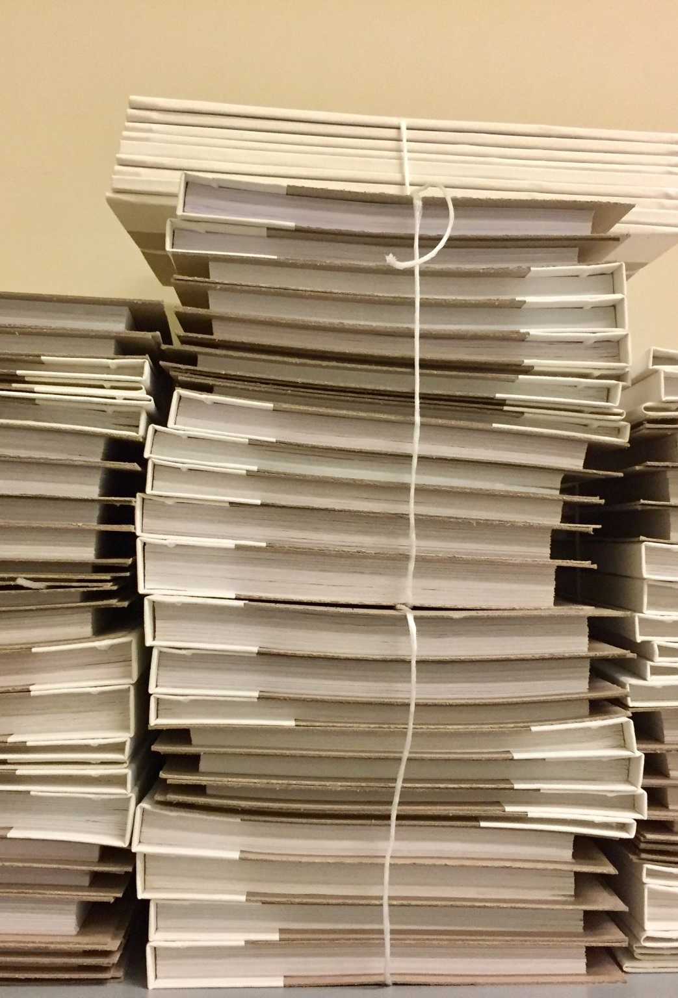
Contexto e Problemática
Processo manual e em papel para justificativas de faltas e planos de reposição;
Necessidade de múltiplas aprovações e registros administrativos.
Impacto:
Ineficiência;
Risco de erros no processamento manual;
Necessidade de espaço para armazenamento físico;
Grande consumo de papel.

Slide 4
Requisitos do Projeto
Automatização parcial do processo.
Desenvolvimento de uma aplicação web para digitalizar parte do processo.
Funcionalidades Principais:
Preenchimento online de formulários de justificativas de faltas e planos de reposição de aulas;
Anexar documentos digitalmente;
Visualização e acompanhamento do status dos processos;
Controle de acesso para diferentes perfis de usuário.

Slide 5
Processo de Desenvolvimento

Slide 6

Planejamento e Documentação
Definição da Visão do Produto
Listagem das Histórias de Usuário
Elaboração dos Diagramas de Caso de Uso
Descrição dos principais fluxos de eventos
Elaboração dos Diagramas de Atividades
Modelagem do banco de dados

Slide 7
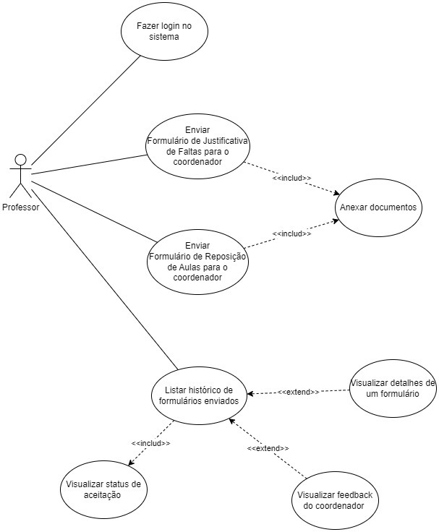
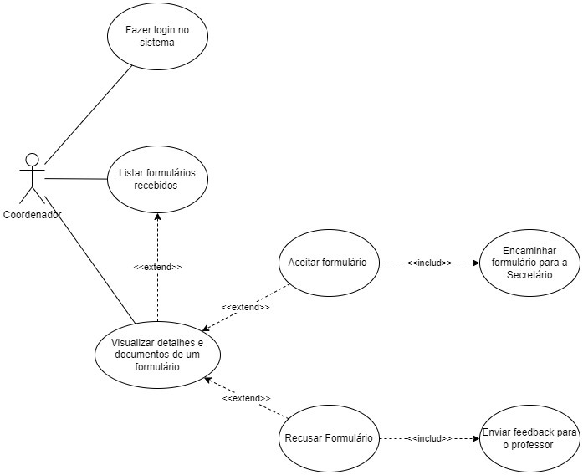
Diagramas de Casos de Uso

Slide 8
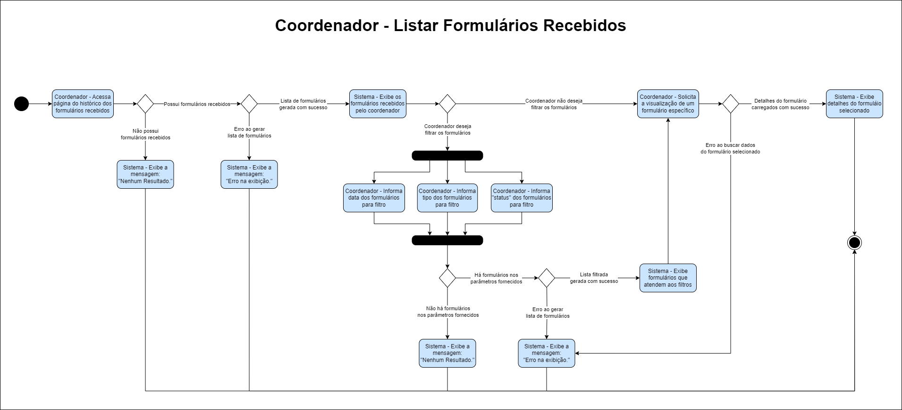
Diagramas de Atividades

Slide 9
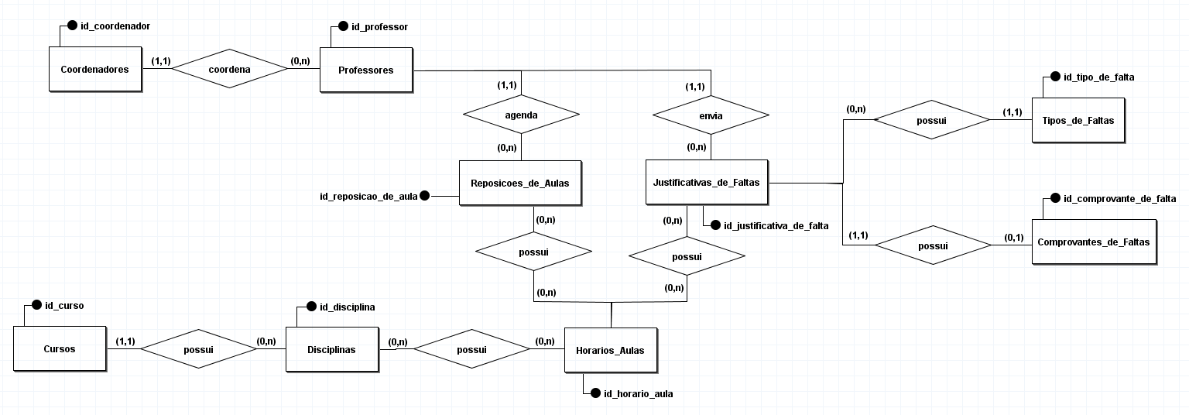
Modelagem do Banco de Dados
Diagrama Entidade-Relacionamento

Slide 10
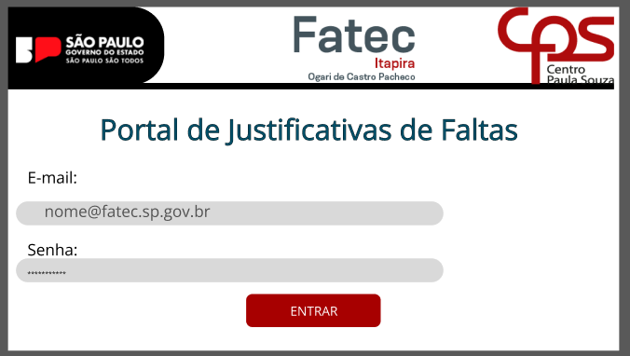
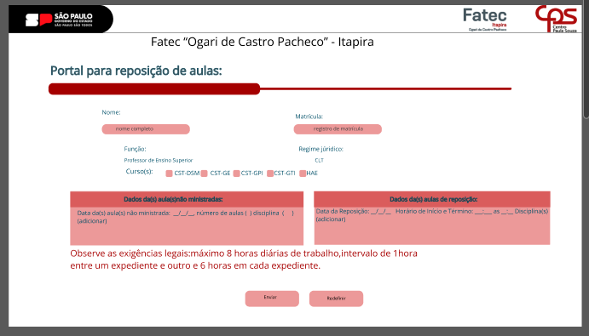
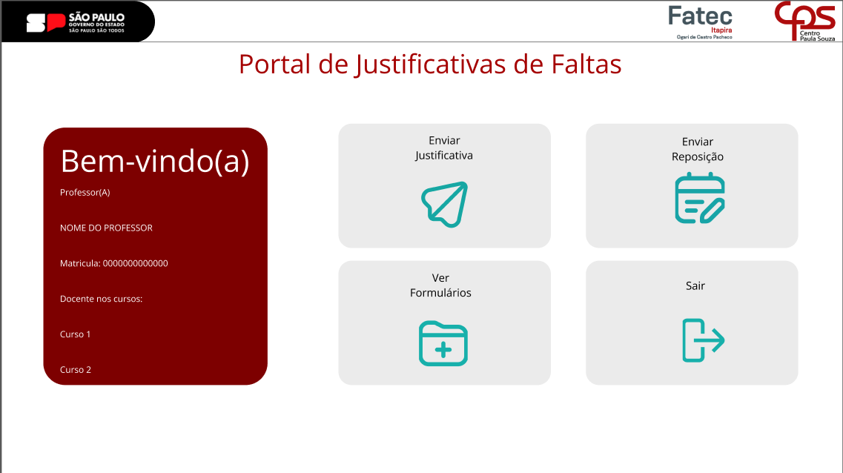
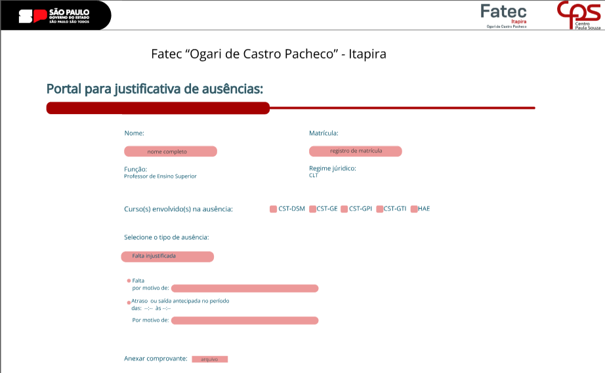
Design da Interface - Figma

Slide 11
Implementação
Sprint 1
Sprint 2
Formulário de justificativa de faltas.
Formulário de plano de reposição.
Sprint 3
Sprint 4
Visualização e aprovação dos formulários.
Autenticação de usuário e geração de PDF

Slide 12

Tecnologias Utilizadas
Ferramentas: Figma para design de interface.
Linguagens: HTML, CSS, JavaScript e PHP.
Metodologias: Scrum para gestão ágil do projeto.
Modelagem:
UML para casos de uso e atividades.
Modelos Entidade-Relacionamento e Lógico para banco de dados.

Slide 13
Demonstração do Projeto

Slide 14
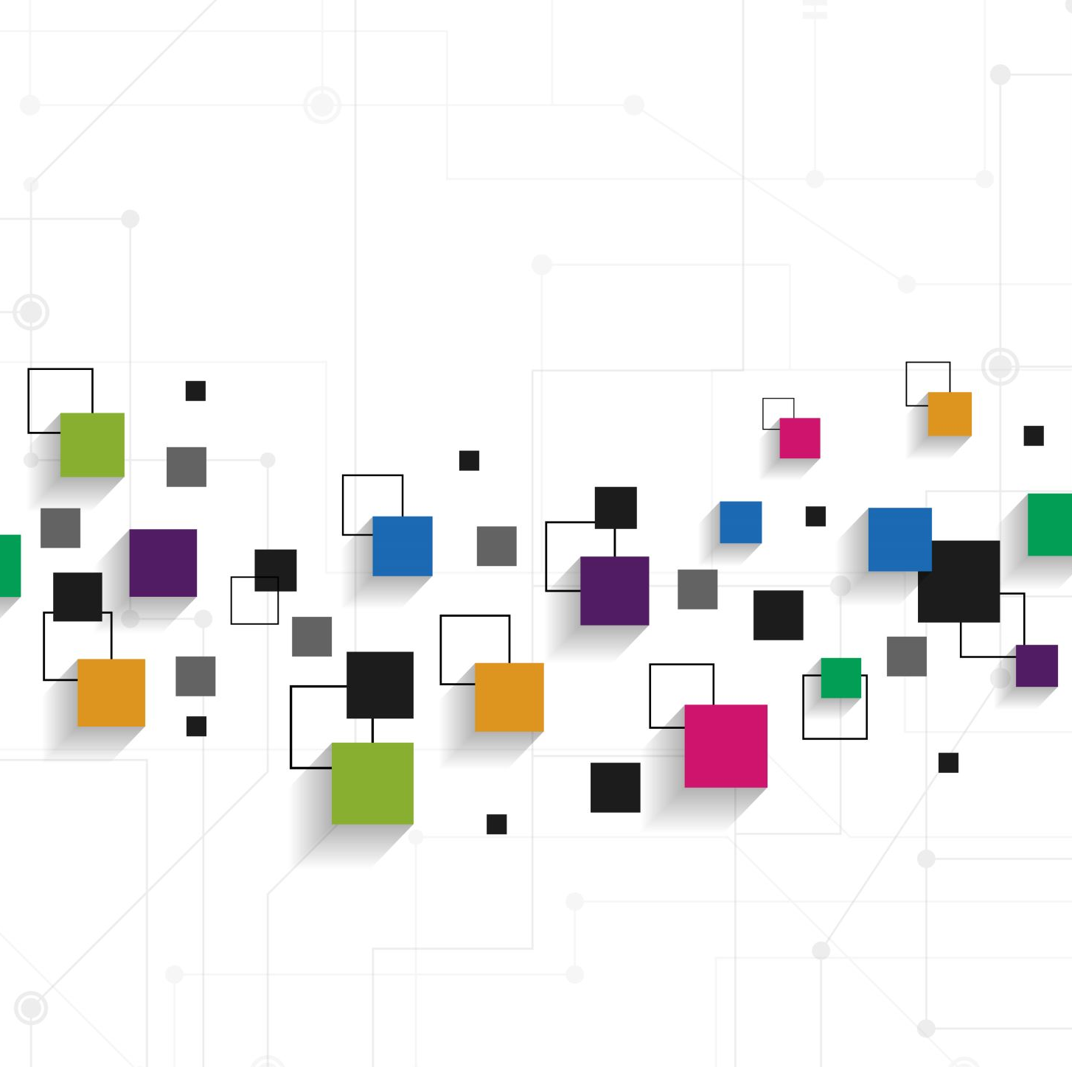
Próximos Passos
Criação e comunicação com banco de dados;
Armazenamento e disponibilização dos formulários em formato PDF;
Autenticação de usuários cadastrados;
Controle dos horários disponíveis para a escolha das reposições;
Envio de notificações nas diferentes etapas do processo;

Slide 15
Considerações Finais

Slide 16
Muito Obrigado!
Desenvolvimento de Software Multiplataforma
1º Semestre
Professora orientadora:
Ana Célia Bizigato Portes
Integrantes:
Cristiane Andressa de Lima
Letícia Favoretto de Souza
Samara Cristina Matos Vieira
Guilherme Soriani de Amorim Chamon
David Gabriel Vicentini Teodoro
Rodrigo Polastro da Silva

